Slide 1
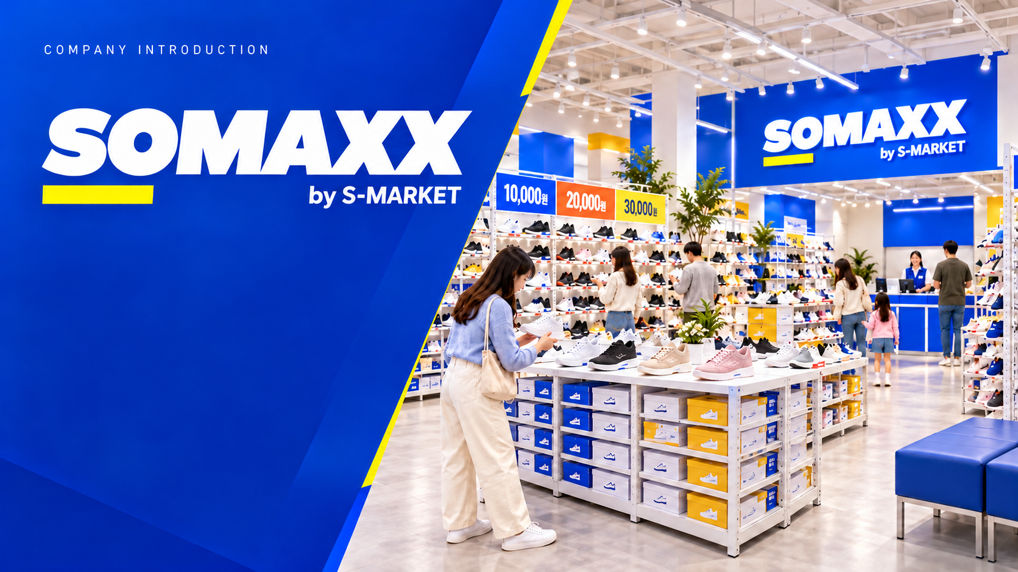
가격혁명! !
가격은 가볍게,
쇼핑은 즐겁게.
2026년 10월
메가슈플렉스 에스마켓 상품본부 이덕호

Slide 2



Slide 3
쏘맥스는 대한민국 대표 슈즈 멀티브랜드
메가슈플렉스 에스마켓에서 새롭게 선보이는
“초가성비 슈즈 리테일 플랫폼“ 입니다.
에스마켓이 쌓아온 상품 소싱과 매장 운영 경험을 바탕으로, 1·2·3만원대 중심의 신발과 관련 용품을 제안합니다.

Slide 4
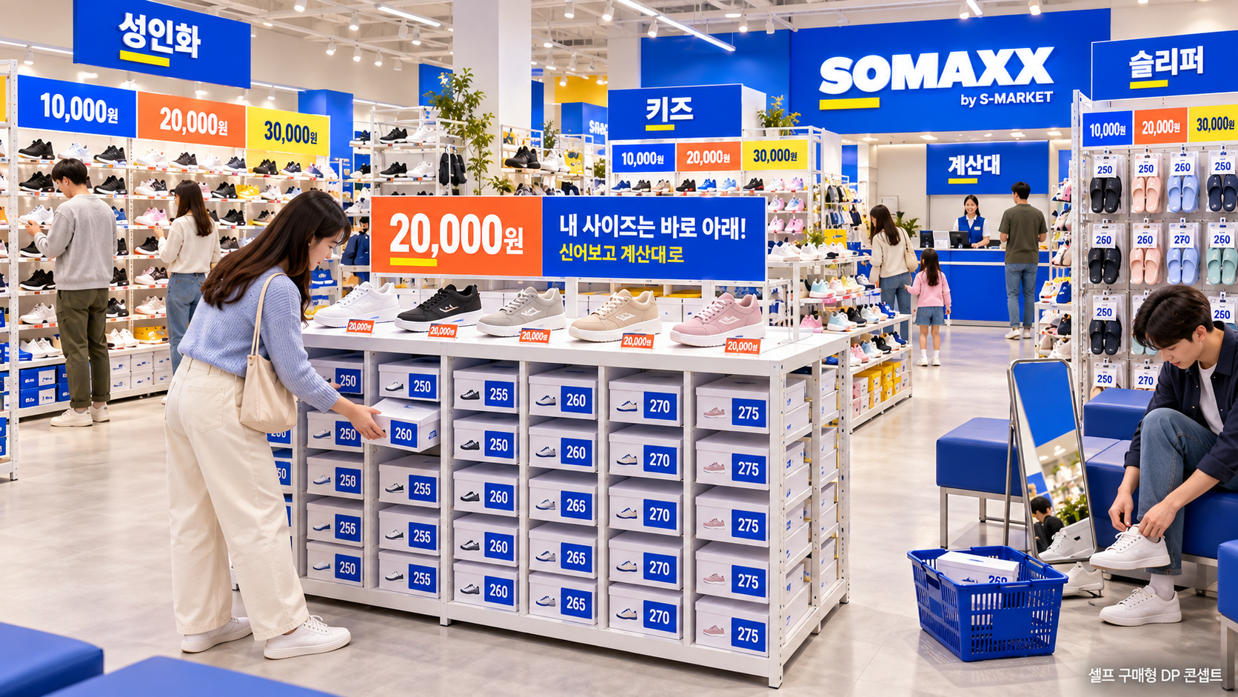
왜 지금 SOMAXX 런칭인가
01
경기와 소비의 양극화속 #합리성
일상의 신발을,
소비 양극화 속, 일상 신발은 합리적으로
취향에 맞는 상품은 다양하게
합리적인 가격으로
02
높은 물가에도 부담을 낮춘 가격
1·2·3만원대 중심의 가격 구성으로
1·2·3만원대 중심
일상에 필요한 신발을 부담 없이 쇼핑
03
트렌드부터 스테디까지
2,700만 족 이상의 판매 경험을 바탕으로
유행을 반영한 상품부터 스테디한 스탠다드 상품을 함께
04
신발에 필요한 모든 것을 한곳에
성인화·아동화부터 양말·깔창·관리용품까지
신발 선택과 관리가 이어지는 상품 구성
매장 콘셉트 이미지
Notes:
사용자가 제시한 다섯 가지 요소를 네 가지 고객 혜택과 브랜드 정의로 정리했다. 직접적인 비교 브랜드명은 슬라이드에서 사용하지 않았다. 대체 표현은 '신발 전문 생활밀착형 리테일'이다.
누적 신발 판매 2,700만 족 이상은 사용자가 2026년 10월 13일 대화에서 제공한 에스마켓 수치이며, 고유 고객 수가 아니다. 집계 기간과 정확한 기준일은 별도로 제공되지 않았다.
1·2·3만원은 이 대화에서 논의한 SOMAXX의 중심 가격 구조다. 모든 상품이 해당 가격이라는 의미나 확정된 균일가를 주장하지 않는다. 성인화·아동화·양말·깔창·관리용품은 소개서에 제안하는 상품 구성 범위이며 운영 확정 목록이 아니다. 매장 이미지는 이 대화에서 만든 콘셉트이며 실제 운영 매장 사진이 아니다.
소비 양극화와 높은 물가는 사용자가 제시한 사업 배경이며, 합리적 일상 구매 제안은 이를 바탕으로 한 SOMAXX의 포지셔닝 해석이다. 참고: 한국은행 BOK 이슈노트 제2026-14호 '우리 경제 가계 양극화의 실태와 파급영향', https://www.bok.or.kr/portal/bbs/P0002353/view.do?nttId=10098430&menuNo=200433 . 국가데이터처 '2026년 9월 소비자물가동향', 2026-10-02, https://mods.go.kr/board.es?mid=b70203010000&bid=b702030100&ref_bid=213 . 수치나 특정 소득집단별 구매 행동을 슬라이드에 추가하지 않았다.

Slide 5

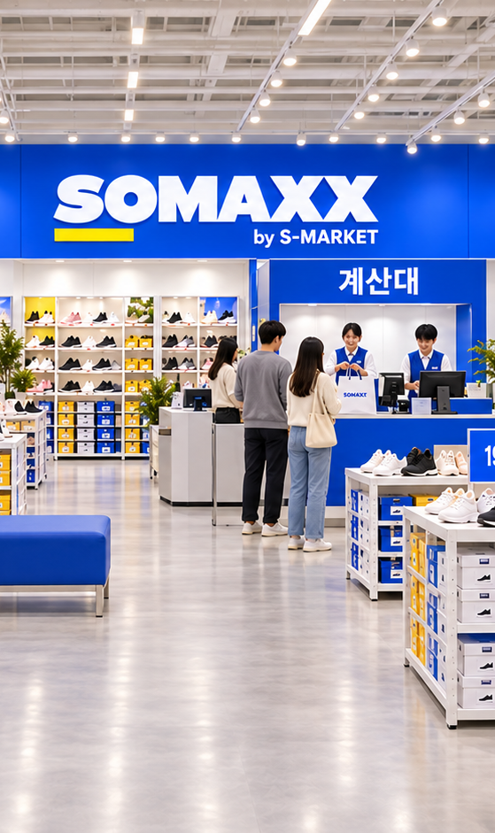
누적 신발 판매
오프라인 매장 운영
2,700
200
만 족 이상
여 개
판매 경험과 매장 운영 노하우를
SOMAXX의 경쟁력으로
상품을 보는 눈
매장을 운영하는 힘
고객 수요에 맞춘
진열부터 재고 보충까지
상품과 사이즈 구성
현장에서 쌓은 운영 경험
판매·운영 수치: 에스마켓 제공
매장 콘셉트 이미지
Notes:
누적 신발 판매 수량은 사용자가 2026년 10월 13일 대화에서 제공한 수치로, 2,700만 족을 넘었다는 내용이다. 누적 판매 수량이며 고유 고객 수를 의미하지 않는다. 집계 기간과 정확한 기준일은 별도로 제공되지 않았다. 상품 구성과 매장 운영 경험을 신규 SOMAXX 사업에 적용한다는 브랜드 제안이며 신규 사업의 성공을 보장하거나 판매 예측을 제시하지 않는다. 매장 사진은 이 대화에서 제작한 SOMAXX 셀프 구매형 DP 콘셉트 이미지로 실제 운영 매장 사진이 아니다.
추가 운영 역량: 사용자가 2026년 10월 13일 제공한 200여 개 오프라인 매장 운영 노하우를 함께 반영했다. 현재 영업 중인 정확한 매장 수 또는 누적 개설 수로 별도 단정하지 않고 매장 운영 경험의 규모로 표현한다. 기존 누적 판매 2,700만 족 이상은 신발 판매 수량이며 고유 고객 수가 아니다. 매장 이미지는 이 대화에서 만든 SOMAXX 착화·계산 공간 콘셉트로 교체했다. 표시 가격은 사용자의 최신 요청인 19,000원·29,000원·39,000원을 반영한다.

Slide 6
자사브랜드 중심의 상품 전략
01
자사브랜드를 매장의 중심으로
가격 경쟁력과 디자인·착화감을 보여주는
자사브랜드 상품을 핵심 구성으로 제안
자사브랜드와
글로벌 브랜드를
함께
02
초기에는 글로벌 브랜드도 함께
고객에게 익숙한 브랜드와 자사브랜드를
비교하며 선택할 수 있는 상품 구성
03
고객 반응을 바탕으로 상품력 강화
초기 고객 선택 확대
자사브랜드 대표 상품 육성
판매 데이터를 바탕으로 대표 상품을 육성하고
자사브랜드 구성과 비중을 단계적으로 조정
상품 전략 방향 / 입점 브랜드·공급 조건·상품 비중은 협의 후 확정
06
Notes:
기획 근거: 사용자 제공 SOMAXX 회사소개서(2026년 10월 13일 버전). 가격대·상품 범위·에스마켓 관계와 작성자 정보는 원문에 근거함. 소싱·품질·운영·추진·협업 내용은 확정된 회사 현황이 아닌 신규 제안이며 슬라이드에 표시함. 이미지는 AI 생성 콘셉트로 실제 상품·매장·직원·협력사를 나타내지 않음. 글로벌 브랜드 입점과 공급 조건은 미확정. 연락처는 확정 후 반영.

Slide 7
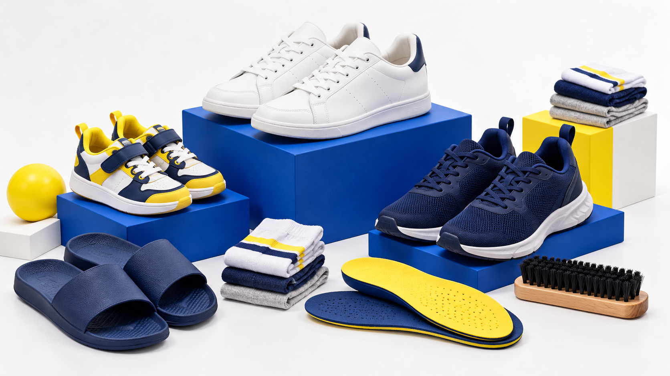
상품과 가격 구성
자사브랜드 1·2·3만원대 중심 / 글로벌 브랜드 별도 가격 운영
01
성인화
운동화·캐주얼화·슬리퍼 등
일상에서 자주 찾는 상품을 중심으로 구성
02
아동화
성장기 고객의 사이즈와 사용 목적에 맞춰
통학·놀이·계절별 상품 구성 검토
03
신발 관련 용품
양말·깔창·신발 관리용품을 함께 구성해
신발 선택부터 관리까지 이어지는 쇼핑 제안
일상의 신발을 합리적인 가격으로
상품 구성 방향 초안 / 실제 SKU·판매가격·사진은 최종 확정 후 반영
AI 콘셉트 이미지
07
Notes:
기획 근거: 사용자 제공 SOMAXX 회사소개서(2026년 10월 13일 버전). 가격대·상품 범위·에스마켓 관계와 작성자 정보는 원문에 근거함. 소싱·품질·운영·추진·협업 내용은 확정된 회사 현황이 아닌 신규 제안이며 슬라이드에 표시함. 이미지는 AI 생성 콘셉트로 실제 상품·매장·직원·협력사를 나타내지 않음. 글로벌 브랜드 입점과 공급 조건은 미확정. 연락처는 확정 후 반영.

Slide 8
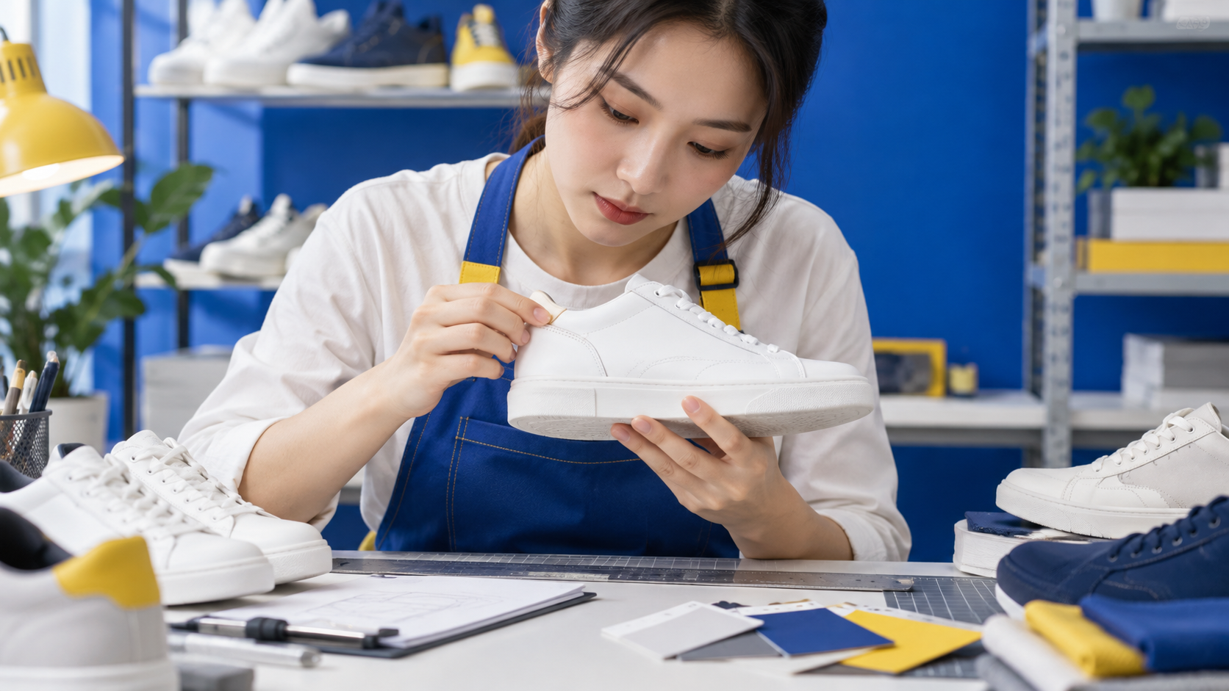
소싱과 품질 관리
소싱·품질 관리 / 운영안
01
목표 가격에 맞춘 소싱
판매가격과 도착원가를 함께 검토하고
최소주문수량·납기·포장 조건을 확인
02
입고 전 상품 확인
샘플의 착화감·마감·사이즈를 점검하고
표시사항과 원산지 표기 확인 절차를 수립
03
판매 이후 품질 관리
불량·교환 사유를 기록해 공급처에 전달하고
후속 발주와 상품 개선에 반영
가격 경쟁력을 만드는 상품 기획
운영안 제안 / 공급처·검수 기준·물류 주체·서비스 기준 확정 필요
AI 콘셉트 이미지
08
Notes:
기획 근거: 사용자 제공 SOMAXX 회사소개서(2026년 10월 13일 버전). 가격대·상품 범위·에스마켓 관계와 작성자 정보는 원문에 근거함. 소싱·품질·운영·추진·협업 내용은 확정된 회사 현황이 아닌 신규 제안이며 슬라이드에 표시함. 이미지는 AI 생성 콘셉트로 실제 상품·매장·직원·협력사를 나타내지 않음. 글로벌 브랜드 입점과 공급 조건은 미확정. 연락처는 확정 후 반영.

Slide 9
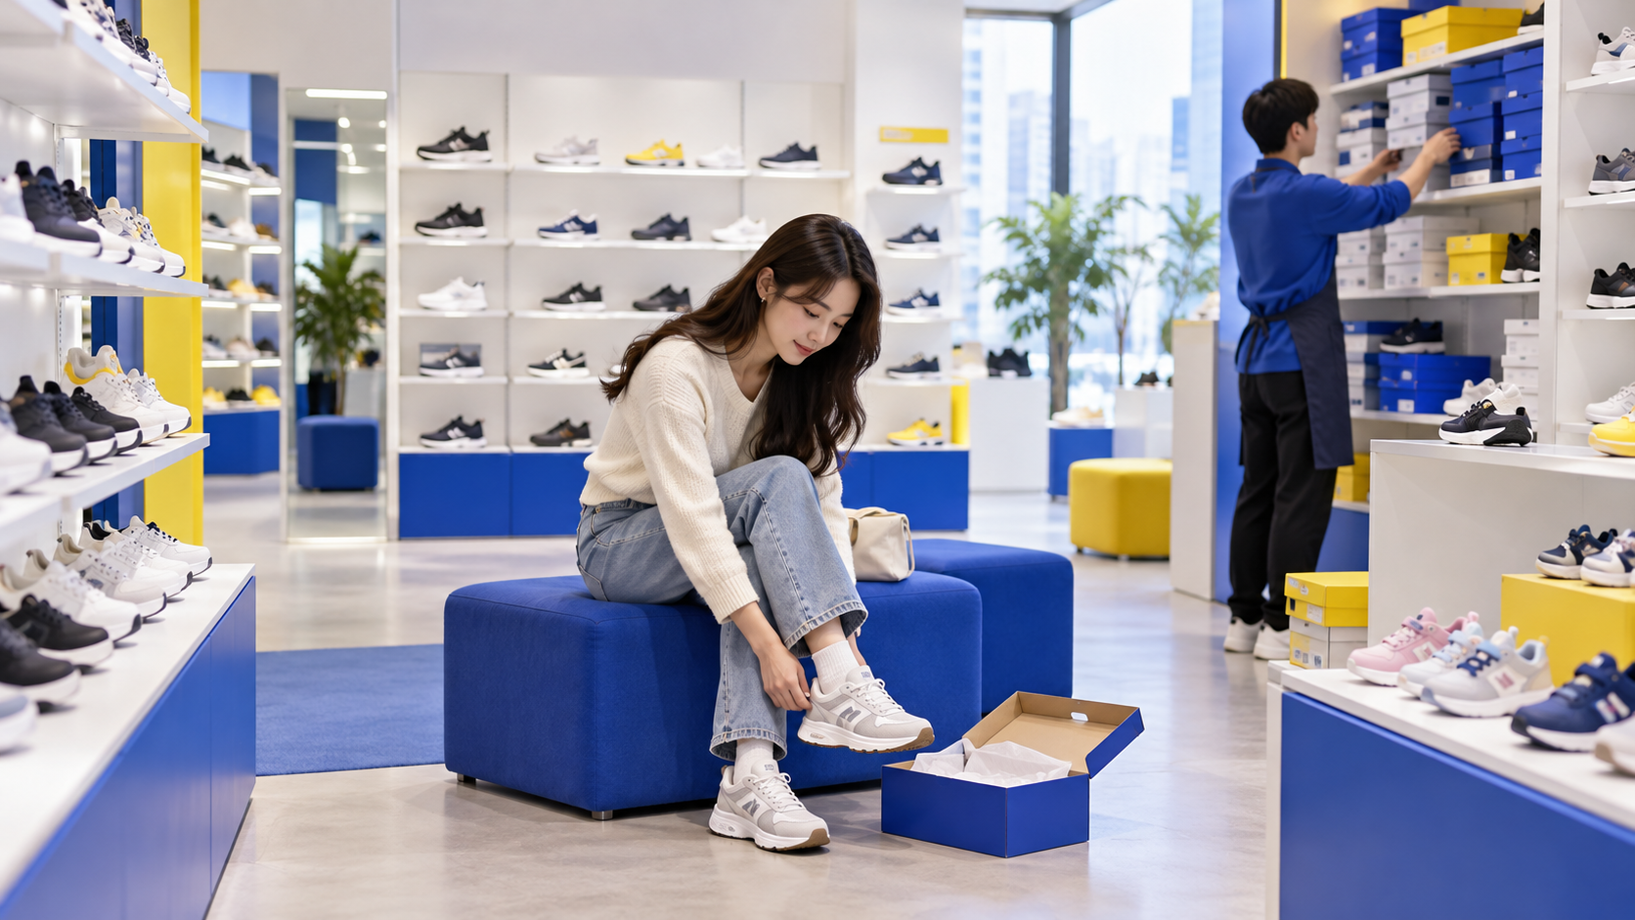
매장과 공급 운영
가격대가 보이는 진열 / 판매에 맞춘 재고 보충
01
가격과 용도가 분명한 진열
가격대·상품군·사이즈를 알아보기 쉽게 안내해
고객이 원하는 상품을 직접 찾도록 구성
02
판매 데이터를 활용한 보충
상품·사이즈별 판매와 잔여 재고를 확인하고
인기 상품 보충 및 저회전 상품 조정
03
매장 간 일관된 운영
진열·가격표·재고 확인·고객 응대 기준을 정리해
점포별 실행 품질을 관리
쉽게 고르고 편하게 구매하는 매장
매장 운영안 제안 / 매장 규모·인력·보충 주기·재고 기준 확정 필요
AI 콘셉트 이미지
09
Notes:
기획 근거: 사용자 제공 SOMAXX 회사소개서(2026년 10월 13일 버전). 가격대·상품 범위·에스마켓 관계와 작성자 정보는 원문에 근거함. 소싱·품질·운영·추진·협업 내용은 확정된 회사 현황이 아닌 신규 제안이며 슬라이드에 표시함. 이미지는 AI 생성 콘셉트로 실제 상품·매장·직원·협력사를 나타내지 않음. 글로벌 브랜드 입점과 공급 조건은 미확정. 연락처는 확정 후 반영.

Slide 10

사업 추진과 성장 계획
단계별 추진안 / 성과 확인 후 확장
01
사업 기준 확정
상품·가격·공급 조건과 운영 주체를 정리하고
초기 매장 계획 및 투자 범위를 확정
02
초기 운영과 성과 검증
고객 반응·상품별 판매·매출총이익·재고 회전을
확인하며 상품과 매장 운영을 보완
03
검증된 모델의 확장
초기 운영 결과를 바탕으로 출점 조건을 정하고
공급 안정성과 점포 수익성을 확인하며 확장
첫 운영에서 검증하고 확장하는 사업
추진 순서 제안 / 오픈 일정·점포 수·투자금·매출 목표는 승인 후 반영
AI 콘셉트 이미지
10
Notes:
기획 근거: 사용자 제공 SOMAXX 회사소개서(2026년 10월 13일 버전). 가격대·상품 범위·에스마켓 관계와 작성자 정보는 원문에 근거함. 소싱·품질·운영·추진·협업 내용은 확정된 회사 현황이 아닌 신규 제안이며 슬라이드에 표시함. 이미지는 AI 생성 콘셉트로 실제 상품·매장·직원·협력사를 나타내지 않음. 글로벌 브랜드 입점과 공급 조건은 미확정. 연락처는 확정 후 반영.

Slide 11

협업 제안
공급·유통·공동개발 / 투자·전략적 제휴
01
상품 공급·공동개발
가격대에 맞는 상품 제안, 샘플·납기·공급 조건 협의
02
유통·입점 협력
상권·공간에 맞는 매장 구성과 운영 조건 검토
03
전략적 제휴
상품·물류·판매 채널 등 상호 역량을 활용한 협력
04
투자 검토
SOMAXX와 함께 사업 기회를 만들어갑니다
사업계획·점포 수익성·자금 사용 계획을 기반으로 논의
협업 방식 제안 / 계약 구조·수익 배분·투자 조건은 개별 협의
AI 콘셉트 이미지
11
Notes:
기획 근거: 사용자 제공 SOMAXX 회사소개서(2026년 10월 13일 버전). 가격대·상품 범위·에스마켓 관계와 작성자 정보는 원문에 근거함. 소싱·품질·운영·추진·협업 내용은 확정된 회사 현황이 아닌 신규 제안이며 슬라이드에 표시함. 이미지는 AI 생성 콘셉트로 실제 상품·매장·직원·협력사를 나타내지 않음. 글로벌 브랜드 입점과 공급 조건은 미확정. 연락처는 확정 후 반영.

Slide 12
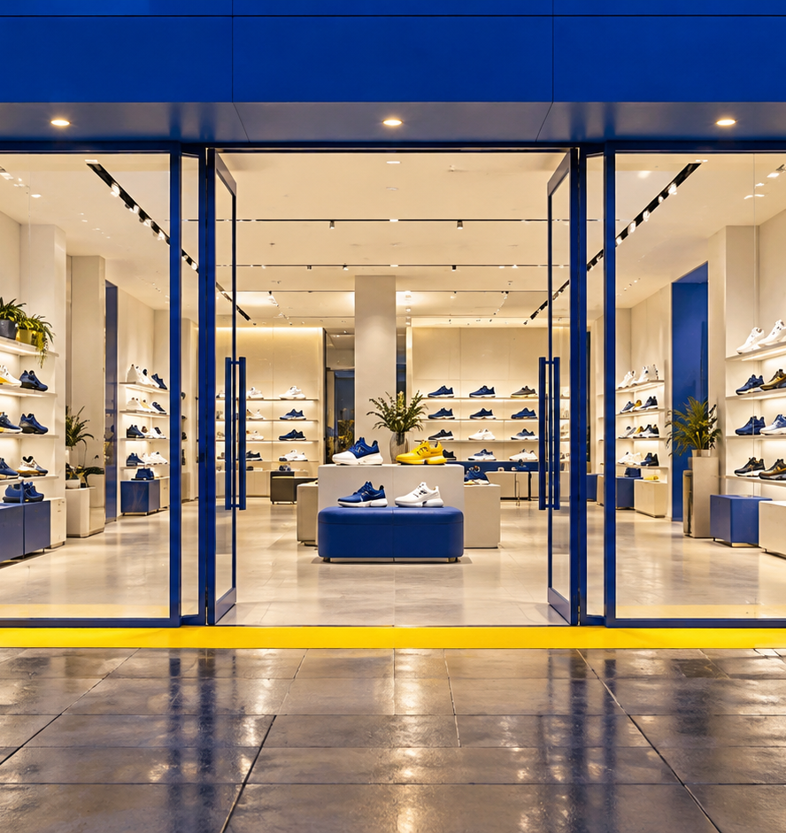
가격은 가볍게,
쇼핑은 즐겁게
사업·상품·입점·제휴 문의
메가슈플렉스 에스마켓 상품본부 이덕호
외부 배포 전 담당 이메일·전화번호 확인 필요
AI 콘셉트 이미지
Notes:
기획 근거: 사용자 제공 SOMAXX 회사소개서(2026년 10월 13일 버전). 가격대·상품 범위·에스마켓 관계와 작성자 정보는 원문에 근거함. 소싱·품질·운영·추진·협업 내용은 확정된 회사 현황이 아닌 신규 제안이며 슬라이드에 표시함. 이미지는 AI 생성 콘셉트로 실제 상품·매장·직원·협력사를 나타내지 않음. 글로벌 브랜드 입점과 공급 조건은 미확정. 연락처는 확정 후 반영.

